Slide 1


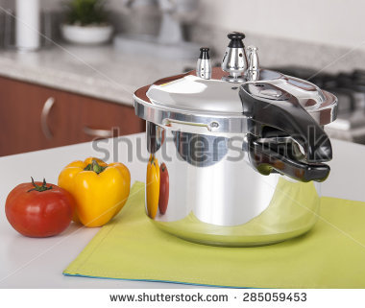
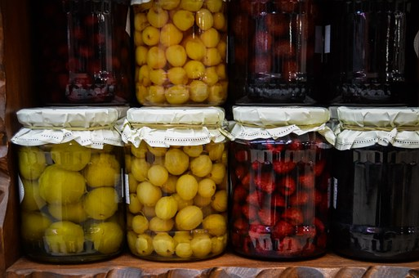
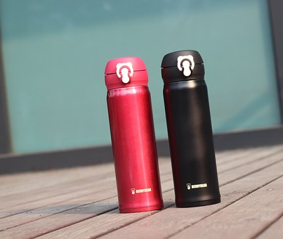

FYZIKA V KUCHYNI
WEB QUEST PRO TŘÍDY DRUHÉHO STUPNĚ ROZŠIŘUJE PRAKTICKÉ ZNALOSTI V OBLASTI FYZIKY
AUTOR: SABINA FOLWARSKA

Slide 2
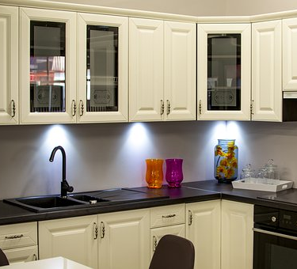
ÚVOD
Vítejte, mladí fyzici!
Na dnešní hodině se podíváme do kuchyně a budeme hledat fyzikální jevy. Jestli se Vám zdá, že v kuchyni se dá jenom vařit jídlo, mýlíte se. V kuchyni se můžeme také učit fyziku, zamýšlet se nad různými fyzikálními jevy. Dnes se budete sami snažit odpovědět na otázku: Jak fyzika usnadňuje lidem život a pomáhá v kuchyni?
Pojďte na to :-)

Slide 3
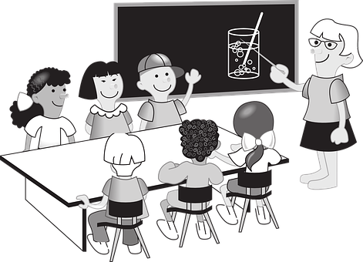
ZADÁNÍ
Vaším úkolem bude seznámit se s procesy, ke kterým dochází v kuchyni. Konkrétně Vás bude zajímat:
Papinův hrnec
Konvice s píšťalkou
Termoska
Indukční deska
Otvírák na lahve
Zavařování ve sklenicích
Jak tato zařízení fungují a v čem tyto procesy spočívají? Můžeme začít ☺

Slide 4

PROCES
Vaši práci bude hodnotit učitel. Při tvorbě prezentace pamatujte na důležitá pravidla:
Aby informace byly správné a vyčerpávající (kompletní). Můžete využít jiné zdroje (nejen ty, které Vám zde navrhuji).
Prezentace by měla být čitelná, estetická, měla by obsahovat grafické prvky (ilustrace, fotografie...).
Každý z Vás by se měl aktivně účastnit práce. Měli byste vzájemně spolupracovat!
Na konci představíte svou prezentaci spolužákům. Udělejte to správně, zajímavě, abyste upoutali jejich pozornost. Učitel a spolužáci Vám budou klást otázky týkající se vaší prezentace.
PŘEJI MNOHO ÚSPĚCHŮ PŘI PRÁCI A VZÁJEMNÉ SPOLUPRÁCI ☺

Slide 5

PROCES
První fáze zahrnuje rozdělení do skupin. Nezávisle na tom, kolik žáků je ve třídě, rozdělte se do 3 skupin. Každá skupina bude zpracovávat 2 náhodně vybraná zadání. Váš učitel Vám pomůže
s rozdělením do skupin a losováním témat.
Nyní Vám přesně vysvětlím, co bude Vaším úkolem, v závislosti na tom, jaké téma budete zpracovávat. Budete hledat odpovědi na konkrétní otázky. Vaše práce bude mít formu prezentace Power Point. V další části naleznete přesné instrukce, co by měla prezentace obsahovat. Samozřejmě můžete přidat i něco „od sebe“.

Slide 6
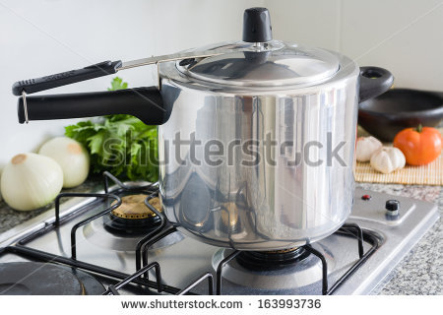
PROCES
PAPINŮV HRNEC
Co je Papinův hrnec?
Vložte ilustraci Papinova hrnce.
Jak funguje Papinův hrnec?
Kdo jej vynalezl?
Výhody tohoto hrnce.
Jiné zajímavosti týkající se hrnce.

Slide 7
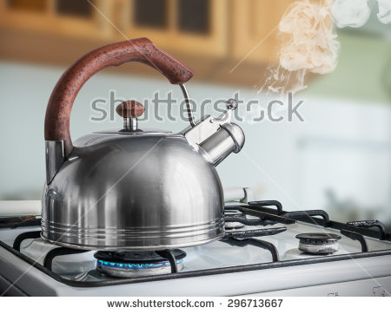
PROCES
KONVICE S PÍŠŤALKOU
Co je konvice?
Vložte ilustraci konvice.
Jak funguje konvice?
proč konvice pískají?
Výhody konvice s píšťalkou.
Jiné zajímavosti týkající konvice.

Slide 8
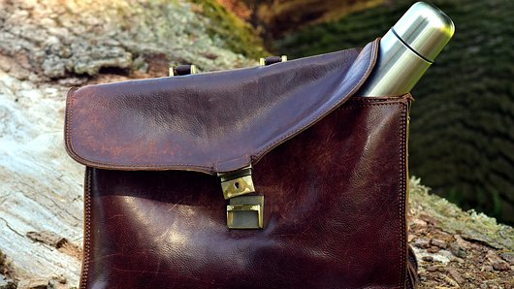
PROCES
TERMOSKA
Co je termoska?
Vložte ilustraci termosky.
Jak funguje termoska?
Kdo vynalezl termosku?
Výhody termosky.
Jiné zajímavosti
související s termoskou.

Slide 9
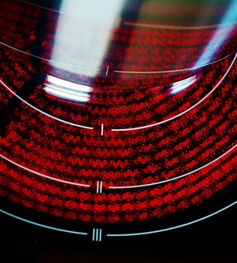
PROCES
INDUKČNÍ DESKA
Co je indukční deska?
Vložte ilustraci indukční desky.
Jak funguje indukční deska?
Výhody indukční desky.
Jaké hrnce potřebujeme pro vaření na indukční desce?
Jiné zajímavosti
související s indukční deskou.

Slide 10
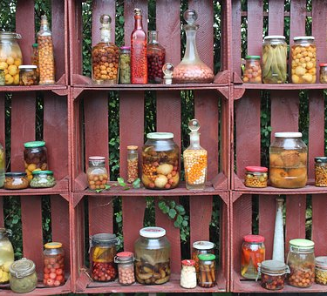
PROCES
ZAVAŘOVÁNÍ VE SKLENICÍCH
Co je zavařování ve sklenicích?
V čem spočívá zavařování?
Vložte ilustraci zavařovacích sklenic.
Jaké potraviny zavařujeme?
Jaké jsou výhody zavařování?
Zajímavosti související
se zavařováním.

Slide 11
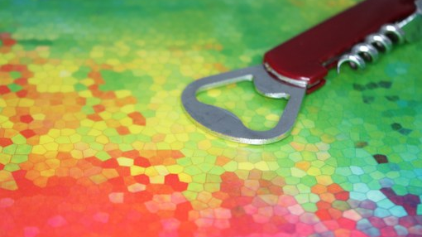
PROCES
OTVÍRÁK NA LAHVE
Co je otvírák?
Vložte ilustraci otvíráku.
Jak funguje otvírák?
Jaký fyzikální zákon se používá při otevírání?
Jiné zajímavosti související s otvírákem.

Slide 12
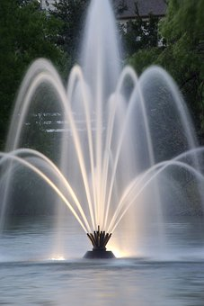
ZDROJE
https://cs.wikipedia.org/wiki/P%C3%A1ka
https://cs.wikipedia.org/wiki/Var
https://cs.wikipedia.org/wiki/Pasterace
https://cs.wikipedia.org/wiki/P%C3%A1ra
https://cs.wikipedia.org/wiki/Skupensk%C3%A9_teplo_varu
https://cs.wikipedia.org/wiki/Vypa%C5%99ov%C3%A1n%C3%AD
https://cs.wikipedia.org/wiki/Termodynamika
https://ireferaty.cz/302/3946/Struktura-hmoty-a-jeji-premeny
https://ireferaty.cz/302/2774/Tepelna-energie
https://ireferaty.cz/302/1822/Treni

Slide 13
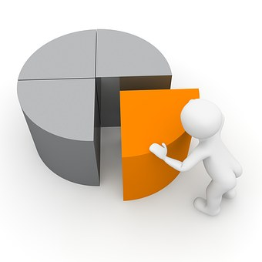
HODNOCENÍ
Počet bodů | 1 | 2 | 3
Věcný obsah | Nekompletní informace. Informace mimo téma. Chybné informace. Slabé využití zdrojů. | Dobré, správné informace. Případné drobné chyby. Informace na téma. Dobré využití zdrojů. | Kompletní informace. Informace na téma. Vyčerpávající využití uvedených zdrojů, případně jiné zdroje.
Estetický dojem | Práce málo čitelná, neestetická. Špatné rozplánování informací na stránce. Bez grafických prvků. | Prezentace čitelná, estetická. Dobré rozplánování informací na stránce. | Prezentace estetická, čitelná, přehledná, vyzývající k seznámení s jejím obsahem. Dobré rozplánování informací na stránce. Dobře zvolená grafika.

Slide 14
HODNOCENÍ
Počet bodů | 1 | 2 | 3
Angažovanost skupiny a schopnost spolupráce | Absence angažovanosti všech členů skupiny do kreativní spolupráce. | Dobrá angažovanost do práce všech členů skupiny. Schopnost spolupráce na uspokojivé úrovni. | Plná angažovanost do práce všech členů skupiny. Vzájemná motivace k práci. Schopnost spolupráce ve skupině na vysoké úrovni.
Prezentace | Prezentace pouze přečtená. Absence odpovědi na kontrolní otázky učitele a dotazy jiných žáků. | Informace částečně prezentované zpaměti, částečně přečtené. Absence uspokojivé odpovědi na kontrolní otázky učitele a dotazy žáků. | Informace prezentované zpaměti. Správné odpovědi na kontrolní otázky učitele a dotazy žáků.

Slide 15
HODNOCENÍ - BODOVÁNÍ
BODY | ZNÁMKA
<4 | nevyhovující
4-5 | vyhovující
6-7 | uspokojivě
8-9 | dobře
10-11 | velmi dobře
12 | výborně

Slide 16

VÝSLEDKY
Jaké přínosy má pro vás realizace tohoto projektu?
Viděli jste, že v kuchyni (nejen ve škole) je velmi mnoho fyziky.
Viděli jste, že fyzikální zákony se využívají i v každodenním životě.
Dozvěděli jste se mnoho o zařízeních, která sice znáte, ale ne vždy víte, jak fungují.
Mohli jste zajímavým a tvůrčím způsobem upevnit své znalosti fyziky.
Naučili jste se používat internet jako zdroj informací.
Naučili jste se zpracovat tyto informace za pomoci multimediální prezentace Power Point.
Učili jste se spolupracovat ve skupině.

Slide 17

PŘÍRUČKA PRO UČITELE
Rozdělení do skupin by mělo být provedeno s ohledem na kognitivní možnosti žáků, jejich dovednosti, zájmy tak, aby byly síly v jednotlivých skupinách rozloženy rovnoměrně.
Učitel by měl důkladně analyzovat obsah společně s žáky, dokud jej žáci plně nepochopí. Měl by jim však spíše poskytovat podporu, rady, vysvětlivky, než hotová řešení. Taková metoda posiluje samostatnost.
Učitel by měl poskytovat žákům podporu při seznamování se zdrojovými materiály. Měl by vysvětlit srozumitelné názvosloví nebo odkázat na příslušný slovník.

Slide 18
PŘÍRUČKA PRO UČITELE
Doba na realizaci projektu by měla být uzpůsobena možnostem žáků. Není shora daná. Předpokládá se na 2 hodiny (příprava prezentace + prezentace prací před třídou).
Lze také zavést anonymní hodnocení prezentované práce dané skupiny mezi žáky z jiných skupin.
Prezentace mohou posloužit jako didaktické materiály při výuce fyziky v dané škole.

